Slide 1
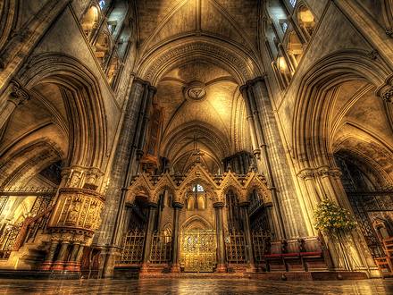
獻奉我心

Slide 2
獻奉我心，獻盡我心，
願你用我恩賜，這生全為你。
我一生所有，也歸於恩主，
要忠心不移，全獻奉我心。

